Slide 1

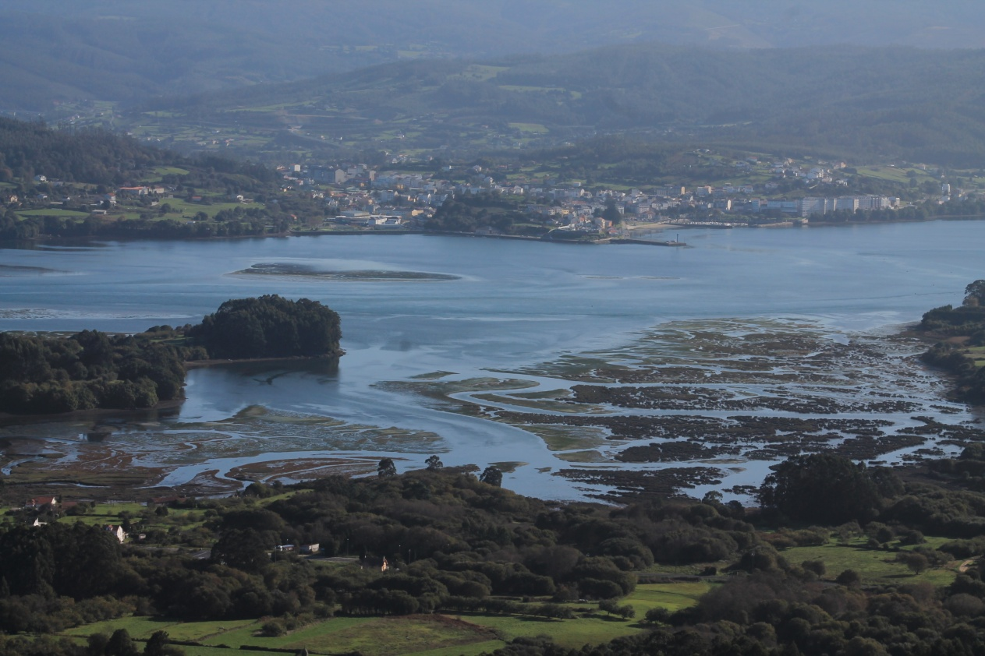



Patrimonio Histórico-Cultural. A dimensión Humana das Paisaxes
Vanesa Trevín Pita

Slide 2

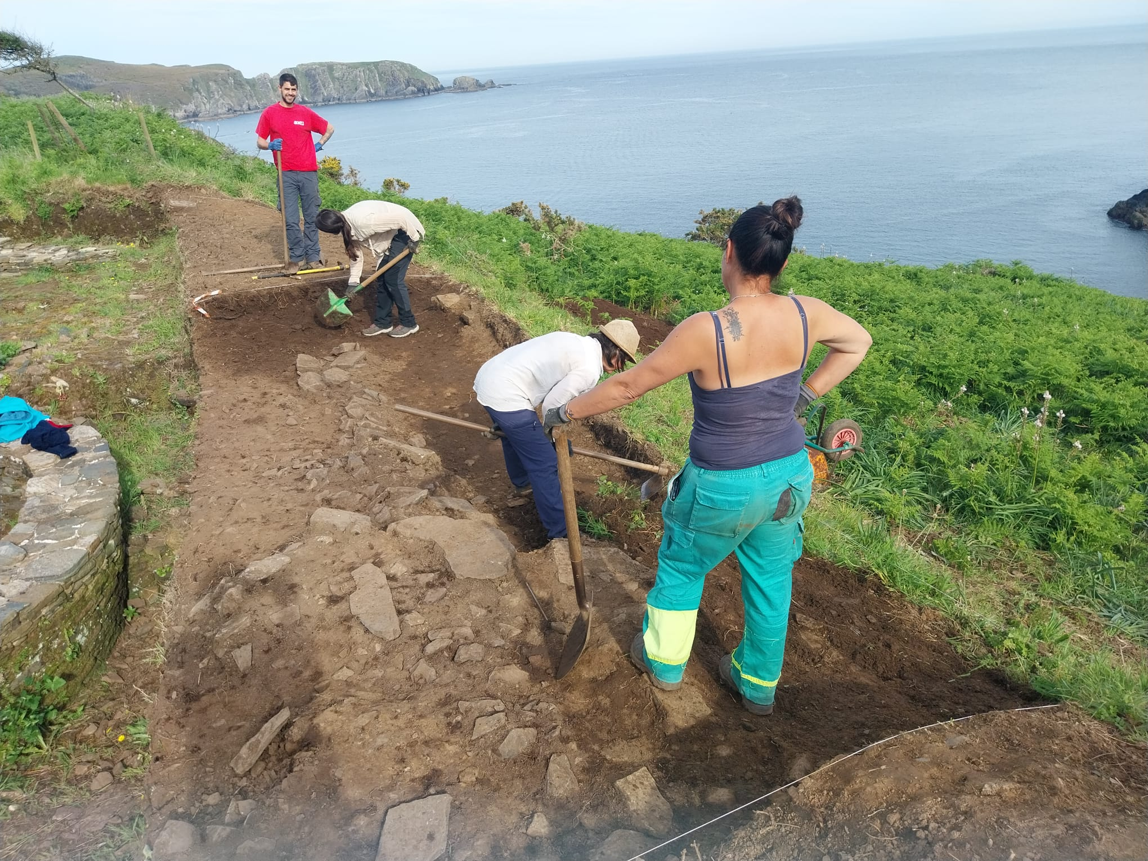

Definición: Arqueoloxía e Paisaxe

Slide 3
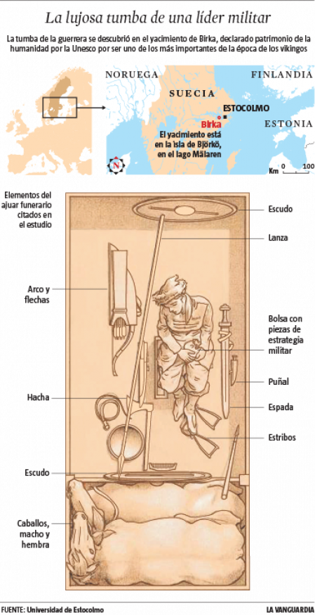
Guerreira Vikinga de Birka

Slide 4
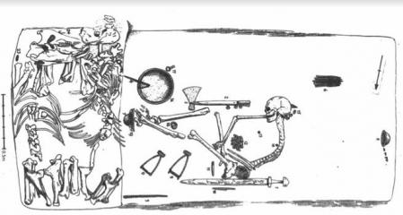
Guerreira Vikinga de Birka

Slide 5
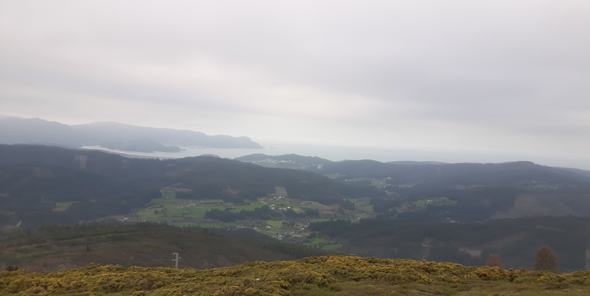
Definición: Arqueoloxía e Paisaxe

Slide 6
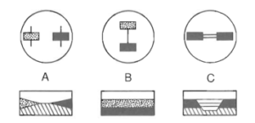
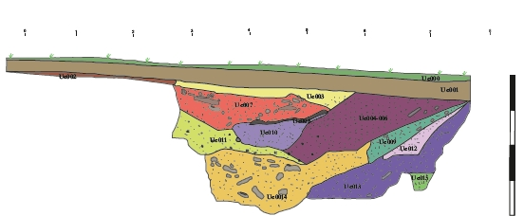
Metodoloxía
2016

Slide 7
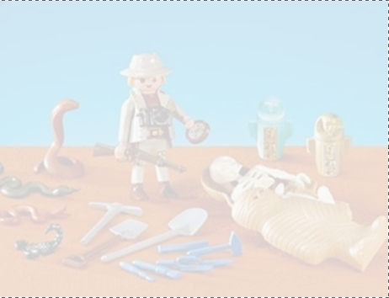


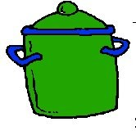






Slide 8

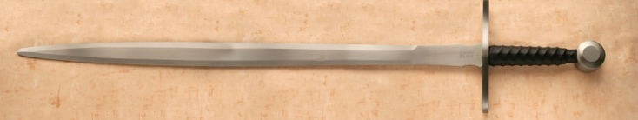

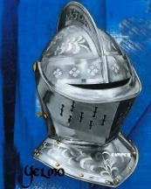
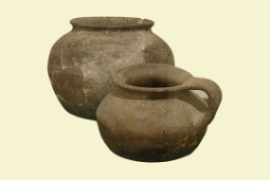
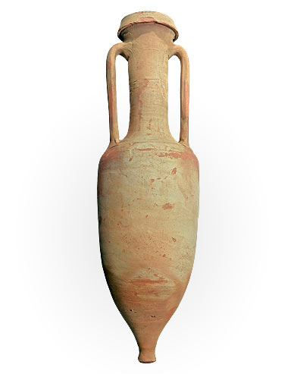
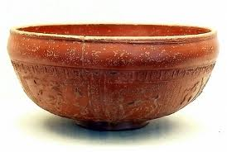
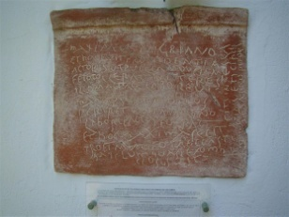
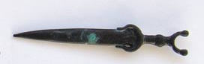
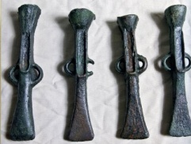
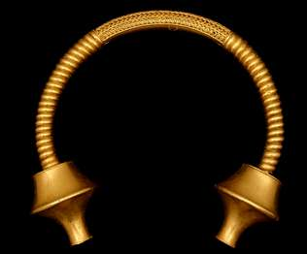
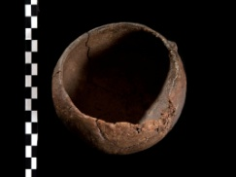
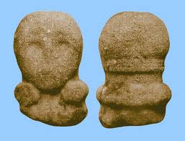
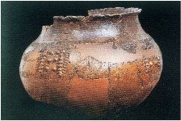
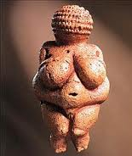
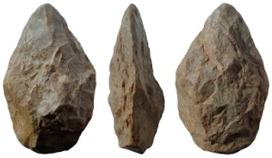
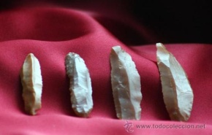
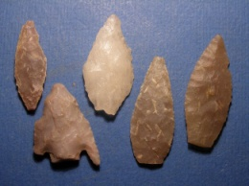
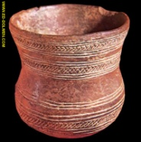

Slide 9
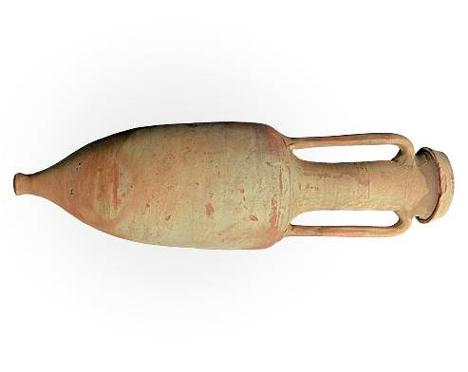
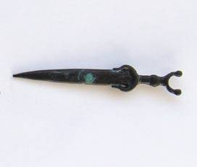
Época Romana
II a. C. a IV d.C.
Edad del Hierro
IX a. C a Id.C.
Edad del Bronce
1.800-700 a. C.
MEGALITISMO
Neolítico
5.500-3.000 a. C.

Slide 10
II a. C.
a
IV d.C.
H
I
L
FORTS
Época Romana
C
A
S
T
R
O
S
Roman Time
IX a. C.
a
I d.C.
Edad del Hierro
Iron Age
Edad del Bronce
Bronce Age
1.800-700 a. C.
Neolítico
5.500-3.000 a. C.
Neolític

Slide 11
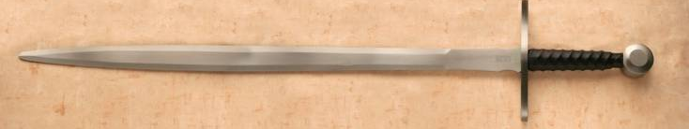
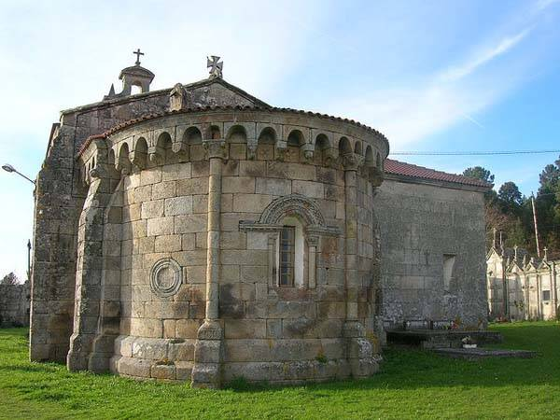
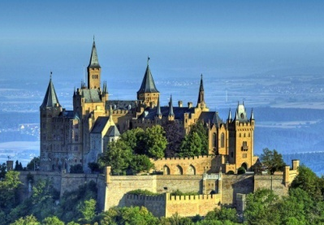
Época Medieval
Século V – Século XV
Época Romana
Século II a. C. – Século III-IV d.C.
A Idade do Ferro
Século IX a. C. -Século II d. C.
A Prehistoria
4.5 m.a.– 3200 a. C.

Slide 12
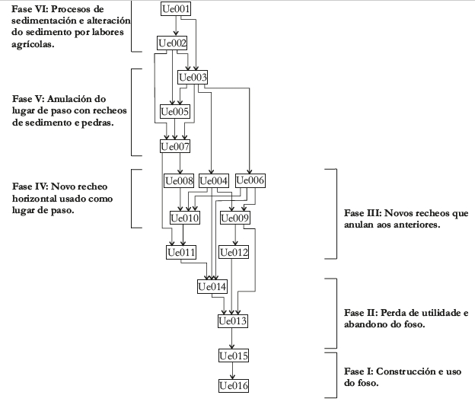
Exemplo dun esquema Matrix

Slide 13
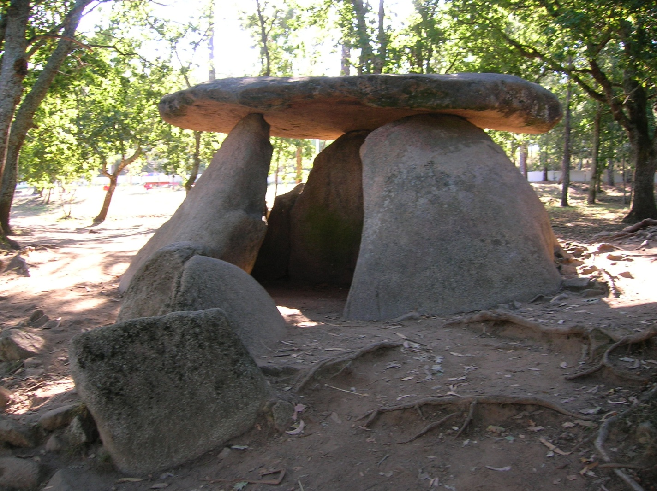
A paisaxe do Megalitismo
2018

Slide 14
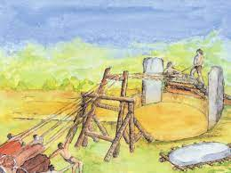
A paisaxe do Megalitismo
2018

Slide 15
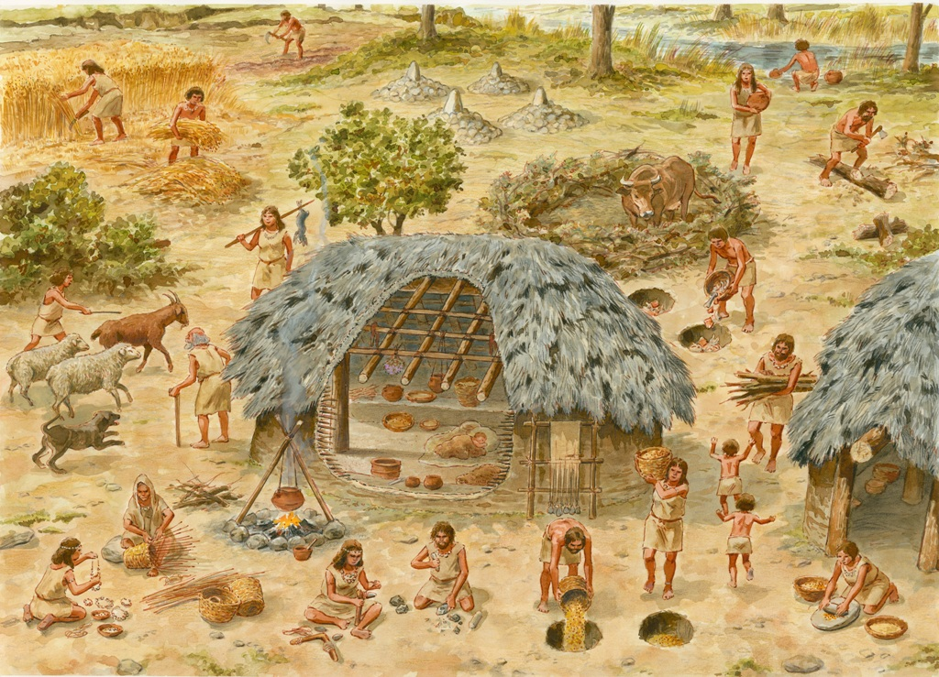
As sociedades Neolíticas

Slide 16
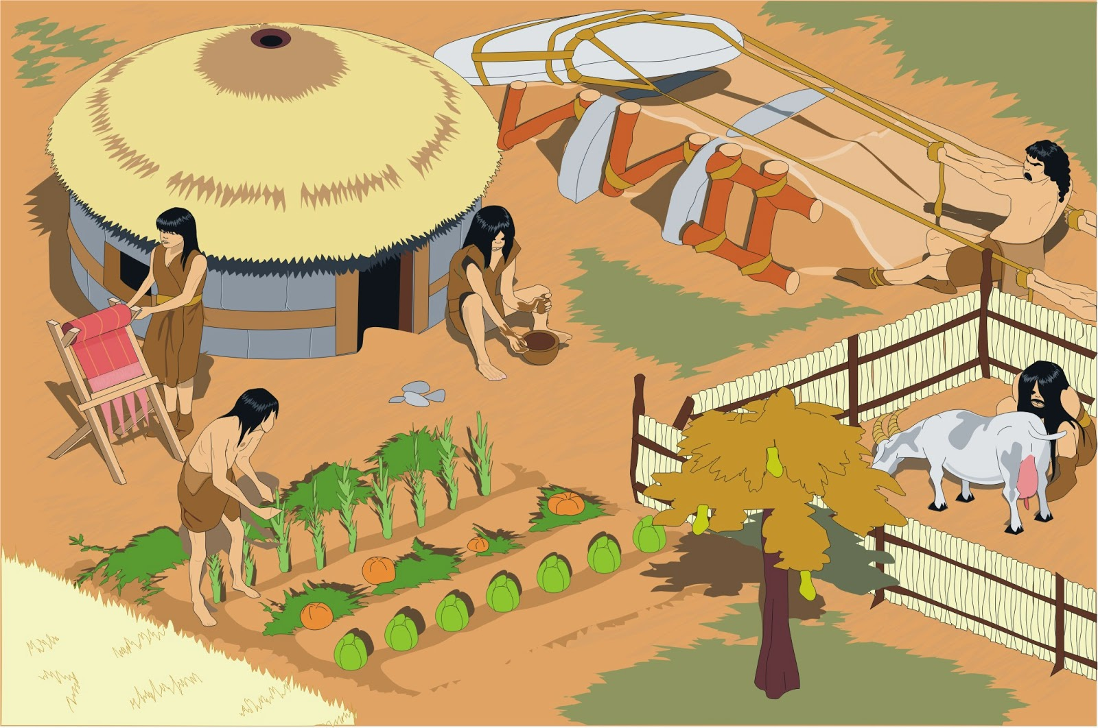
As sociedades Neolíticas

Slide 17
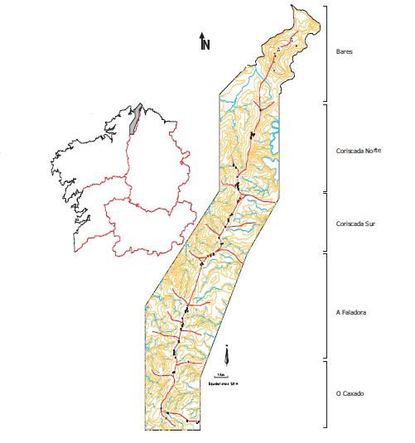
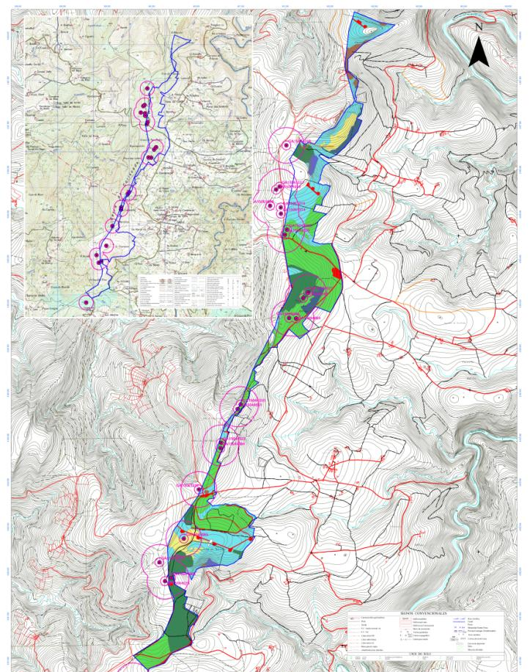
As pegadas da paisaxe Prehistórica: O Camiño dos Arrieiros

Slide 18
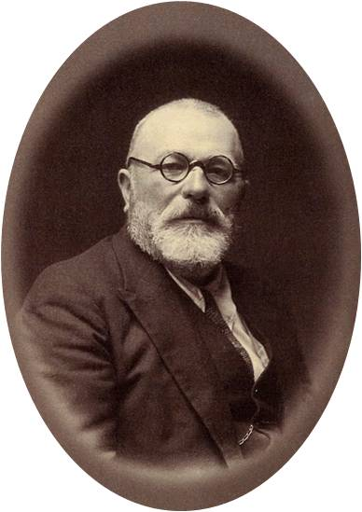
As Investigacións Arqueolóxicas:
Federico Maciñeira
Bares, puerto hispánico de la primitiva navegación occidental.
La distribución de las
estaciones prehistóricas ortegalesas y sus
características. Boletín de la Real Academia Gallega
Túmulos prehistóricos. Inventario descriptivo de los Túmulos prehistóricos. Inventario descriptivo de los doscientos ochenta y seis túmulos prehistóricos hasta ahora descubiertos en la avanzada comarca del Cabo Ortegal. Boletín de la Real Academia Gallega.

Slide 19
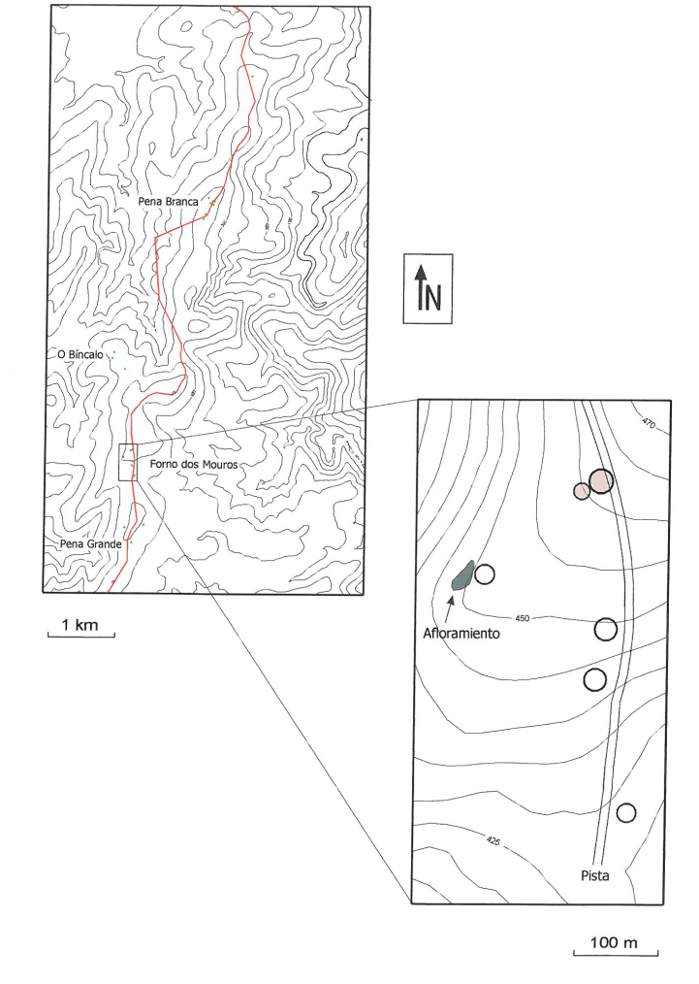
As Investigacións Arqueolóxicas:
Escavacións

Slide 20
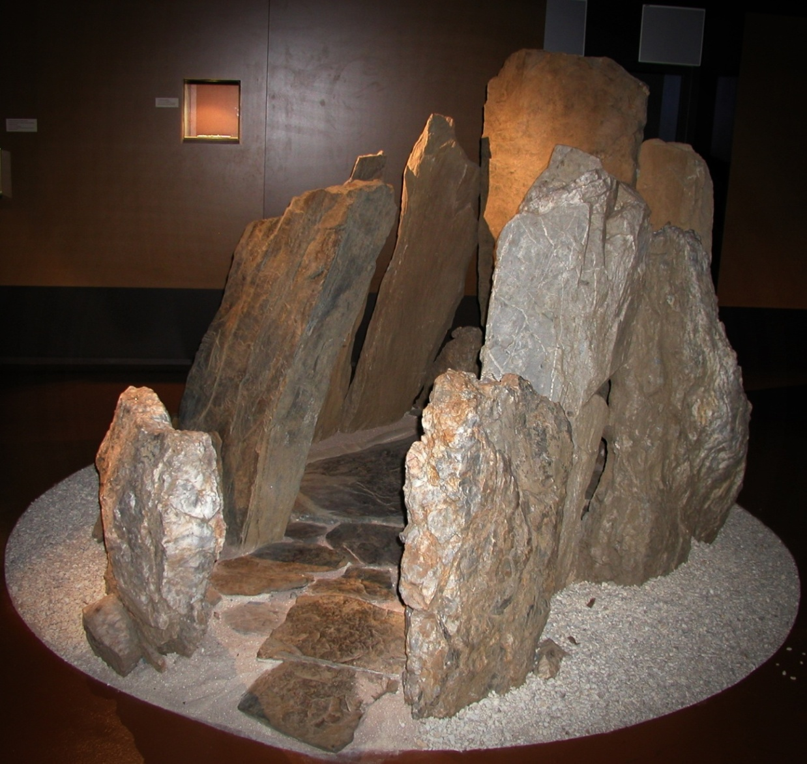
As Investigacións Arqueolóxicas:
Escavacións

Slide 21
As Investigacións Arqueolóxicas:
Prospeccións

Slide 22
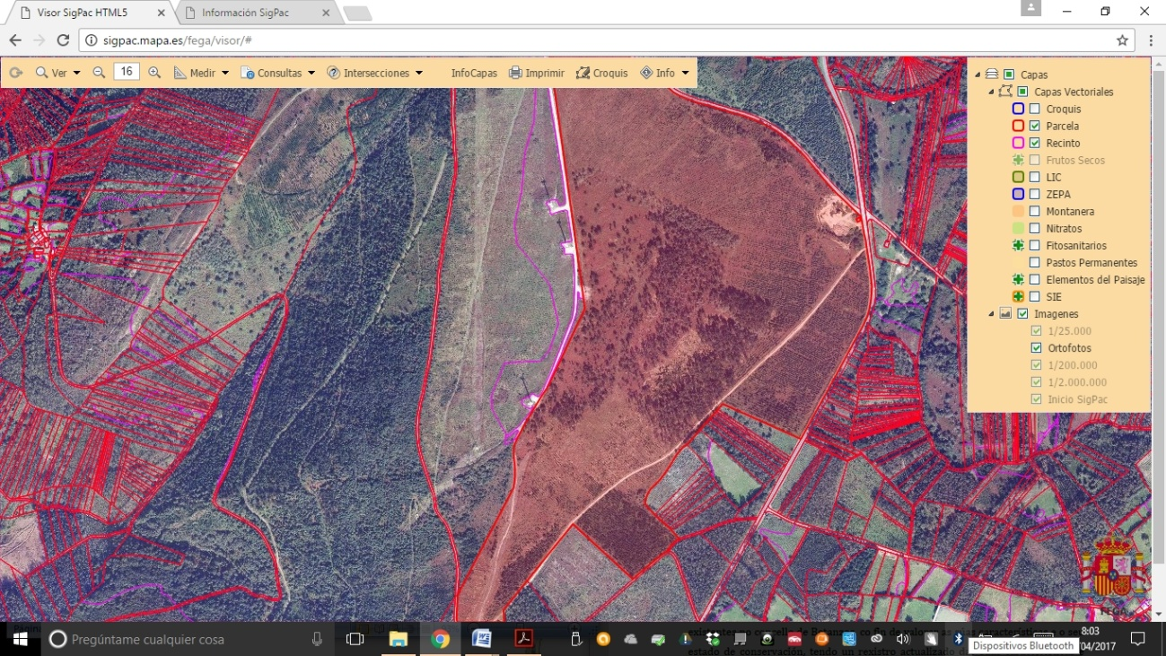
As Investigacións Arqueolóxicas:
Prospeccións

Slide 23
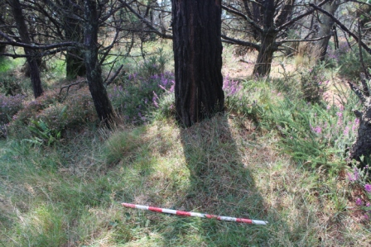
As Investigacións Arqueolóxicas:
Prospeccións

Slide 24
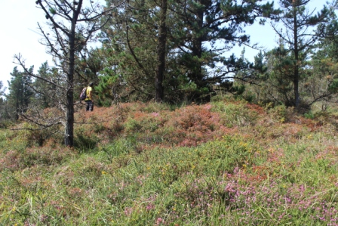
As Investigacións Arqueolóxicas:
Prospeccións

Slide 25
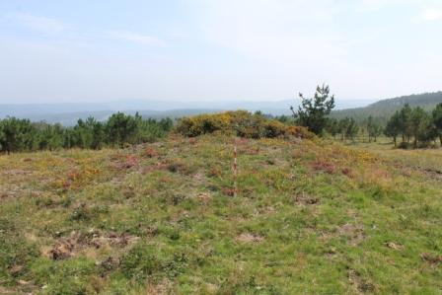
As Investigacións Arqueolóxicas:
Prospeccións

Slide 26
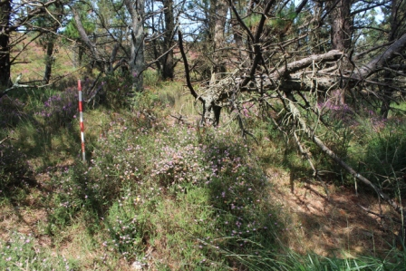
As Investigacións Arqueolóxicas:
Prospeccións

Slide 27
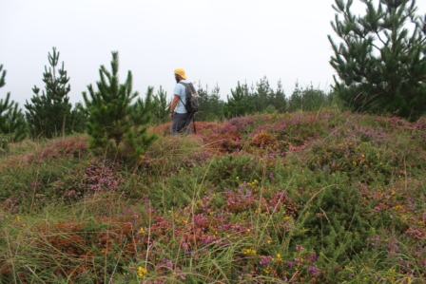
As Investigacións Arqueolóxicas:
Prospeccións

Slide 28
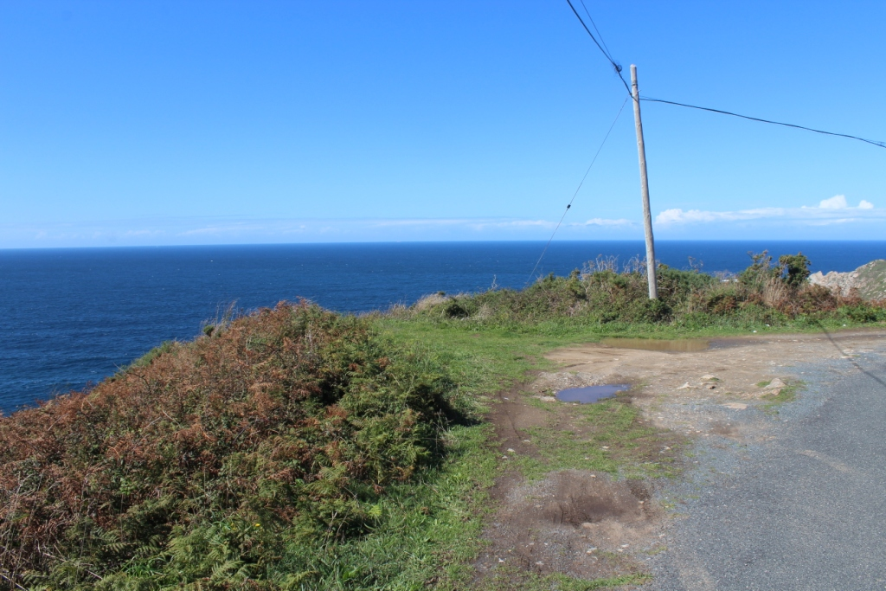
O Camiño dos Arrieiros na actualidade

Slide 29
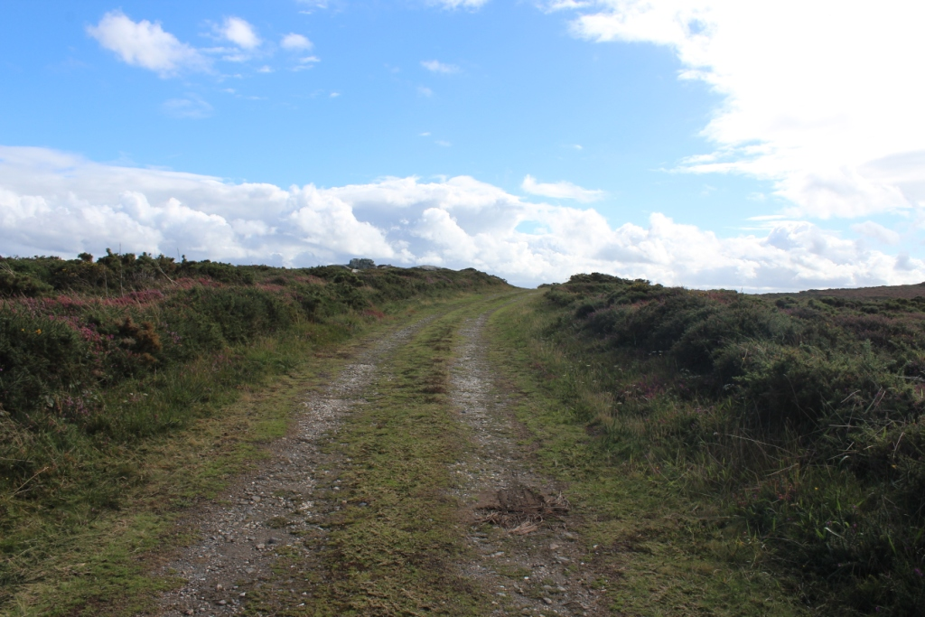
O Camiño dos Arrieiros na actualidade

Slide 30
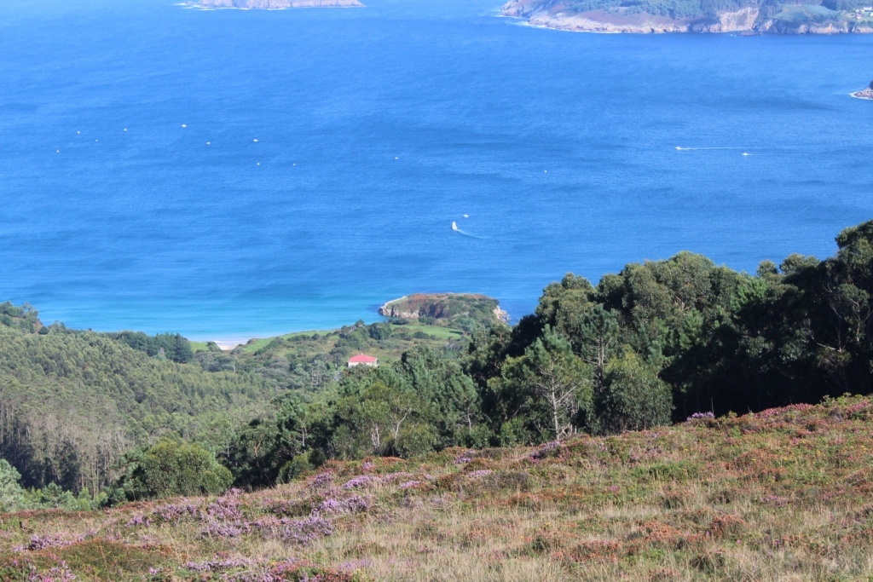
O Camiño dos Arrieiros na actualidade

Slide 31

O Camiño dos Arrieiros na actualidade

Slide 32

O Camiño dos Arrieiros na actualidade

Slide 33

O Camiño dos Arrieiros na actualidade

Slide 34

O Camiño dos Arrieiros na actualidade

Slide 35

As pegadas na paisaxe da Cultura Castrexa

Slide 36


As pegadas na paisaxe da Cultura Castrexa
Borneiro
San Cibrán de Lás

Slide 37


As pegadas na paisaxe da Cultura Castrexa
Mapa Pastor Fábrega

Slide 38


As pegadas na paisaxe da Cultura Castrexa

Slide 39

As pegadas na paisaxe da Cultura Castrexa
Punta dos Prados

Slide 40


As pegadas na paisaxe da Cultura Castrexa
Socastro Cerdido

Slide 41

As pegadas na paisaxe da Cultura Castrexa
Socastro Cerdido

Slide 42

As pegadas na paisaxe da Época Romana/Tardorromana
Piletas de Salazón Espasante

Slide 43
As pegadas na paisaxe da Época Romana/Tardorromana
Piletas de Salazón Espasante

Slide 44

As pegadas na paisaxe da Época Romana/Tardorromana
San Xiao do Trebo

Slide 45

As pegadas na paisaxe da Época Romana/Tardorromana
San Xiao do Trebo

Slide 46

As pegadas na paisaxe da Época Romana/Tardorromana
San Xiao do Trebo

Slide 47

As pegadas na paisaxe da Época Romana/Tardorromana
San Xiao do Trebo

Slide 48


As pegadas na paisaxe da Época Romana/Tardorromana
San Xiao do Trebo

Slide 49


A Época Medieval en Ortigueira

Slide 50

As pegadas na paisaxe da Época Medieval e Moderna
Villa de Ortigueira

Slide 51

As pegadas na paisaxe da Época Medieval e Moderna
Villa de Cedeira

Slide 52




As Igrexas e Mosteiros

Slide 53

O Castelo do Casón

Slide 54


O Castelo do Casón

Slide 55

O Castelo do Casón

Slide 56


Os Vikingos

Slide 57




A Peregrinación a San Andrés de Teixido

Slide 58



A Peregrinación a San Andrés de Teixido

Slide 59

As Murallas

Slide 60

A Porta Principal

Slide 61

O Patio de Armas

Slide 62


O Recinto de Habitación

Slide 63

A Torre do Homenaxe

Slide 64

¿Cómo podería ter sido o Casón?

Slide 65

Castelo de Moeche

Slide 66

Castelo de Narahío

Slide 67

FIN
cadoarqueoloxia@gmail.com
vanetrevin.cado@gmail.com
revista.ortegal@gmail.com

